Slide 1
Linha de comando do Sistema GNU

Slide 2


Slide 3


Slide 4
O que é Shell ??

Slide 5
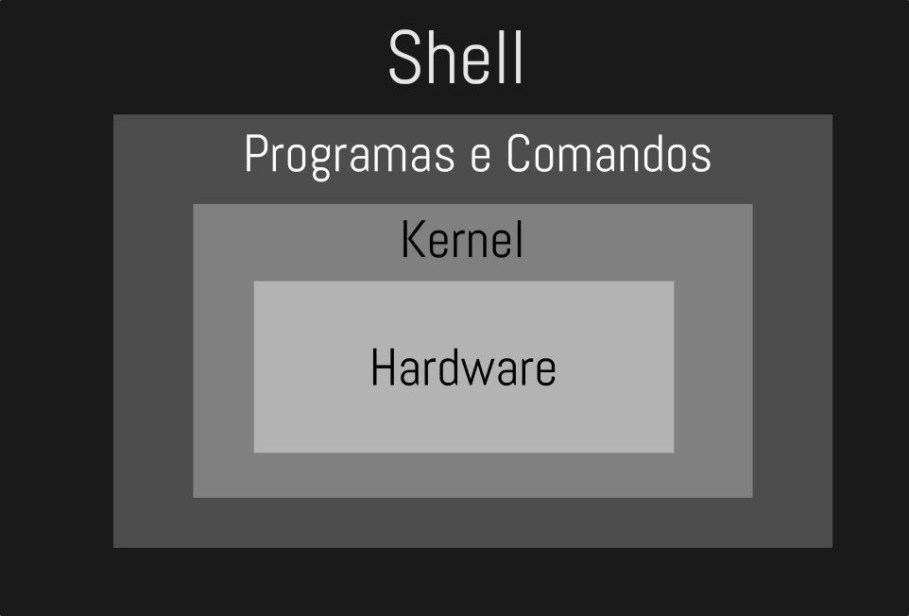

Slide 6
Tipos de Shell
- Bourne Shell (sh)
- Bourne-Again Shell (bash)
- Korn Shell (ksh)
- fish
-zsh

Slide 7
Qual Shell estou usando ?
echo $SHELL

Slide 8
allythy@Iivre:~ $

Slide 9
allythy@Iivre:~ $
Usuário normal
Pertence
Nome do usuário ativo no terminal
Diretório atual que o usuário está (/home/allythy)
Nome da máquina

Slide 10
Sintaxe geral dos comandos
Comados [opções] [argumentos]

Slide 11
ls Só o comando
ls -l Comando e opção
ls -l /home/Documentos/

Slide 12
O seu melhor amigo
man comando
Notes:
Mkdir:
-m : tem como você colocar a permissão da pasta: Ex, mkdir -m 755 aula
-p : cria subdiretorios para uma pasta. Ex,
Mkdir -p mudo/nada/teste
Cd:
. diretorio atual
.. diretorio anterior
~ diretorio home
/ diretorio raiz
- ultimo diretorio
Ls:
-r : na ordem alfabética reversa
-R : lista também os subdiretórios encontrados
Cp:
-i : modo interativo
-v : mostra o que está sendo copiando
-r : copia recursivamente
Rm:
-i : como interativo
-r : remover recursimantte
Grep:
-i : não difencia maiusculas e minucsculas
-n : informa a linha que a expressão tá no arquivo

Slide 13
Comandos para manipulação de arquivos e diretórios
pwd Informa o nome do diretório corrente
ls Lista os arquivos
cd Navegar entre os diretórios
mkdir Cria diretórios
cp Faz cópias arquivos e diretórios
mv Move arquivos ou diretórios
rm Apaga arquivos ou diretórios
file Informa o tipo de arquivo
grep Procura arquivos por conteúdo
Notes:
Mkdir:
-m : tem como você colocar a permissão da pasta: Ex, mkdir -m 755 aula
-p : cria subdiretorios para uma pasta. Ex,
Mkdir -p mudo/nada/teste
Cd:
. diretorio atual
.. diretorio anterior
~ diretorio home
/ diretorio raiz
- ultimo diretorio
Ls:
-r : na ordem alfabética reversa
-R : lista também os subdiretórios encontrados
Cp:
-i : modo interativo
-v : mostra o que está sendo copiando
-r : copia recursivamente
Rm:
-i : como interativo
-r : remover recursimantte
Grep:
-i : não difencia maiusculas e minucsculas
-n : informa a linha que a expressão tá no arquivo

Slide 14
Comando de filtragem
cat Exibe o conteúdo de um arquivo e faz concatenação
wc Conta caracteres, palavras e linhas
sort Ordena o conteúdo de um arquivo
head Exibe o início do arquivo
tail Exibe o final do arquivo
Notes:
Cat:
-n : Numera todas as linhas (inclusive as em branco)
-b : Numera as linhas que não estão em branco
-e: Mostra os LINE_FEED (ENTER)
-t : Moas as TAB
-v : Mostra os caracteres sem representação na tela
Wc:
-l : conta as linhas
-w: conta as palavras
-c : conta a quantidade de caracteres
Sort:
-M : Classifica por mẽs (janeiro <... < DEZ)
-n : Ordena por ordem numerica
-r : ordena em ondem reversa
-t : Especifica um delimitador de colunas para poder ordenar o arquivo por
dados em uma coluna que não seja a primeira.
-u : Mostra apenas a primeira ocorrência de uma string, ou seja, elimina entradas duplicadas
-k : Especificar o número de coluna que será usada para classificar o arquivo. Por padrão, os separadores de campos são os espaços em branco ou tabulações
Head:
-n : você pode informar a quantidade de linhas que vai ser exibida.
-c : Mostra os primeiros bytes do arquivo

Slide 15
Permissões de acesso a arquivos e repositórios

Slide 16
Permissões | Links | Proprietário | Grupo | Tamanho | Data e Hora | Nome do arquivo
drwxr-xr-x | 2 | allythy | allythy | 4096 | Dez 15 21:47 | Documentos

Slide 17
d Diretório
- Arquivo comum de usuário
b Arquivo de bloco
c Arquivo de caractere
l Link
s Socket de comunicação entre processos
p Pipe de comunicação entre processos

Slide 18
r Permissão de Leitura (read)
w Permissão de Escrita (write)
x Permissão de Execução (execution)
- Sem Permissão

Slide 19
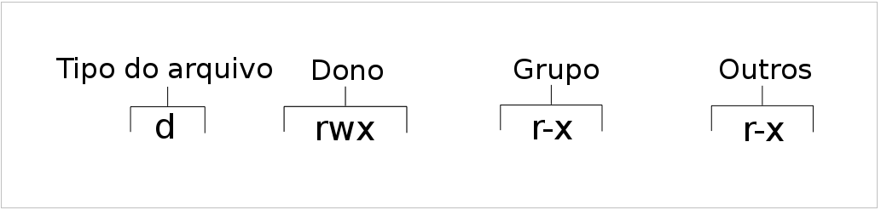

Slide 20
Alterar as permissões

Slide 21
Sintaxe do comando
chmod [opções] [permissões] [nome do arquivo ou diretório]

Slide 22
Permissões
Valor inteiro | Permissões | Representação binária
7 | Todos | 111
6 | Leitura e escrita | 110
5 | Leitura e execução | 101
4 | Somente leitura | 100
3 | Escrita e execução | 011
2 | Somente escrita | 010
1 | Somente execução | 001
0 | Nenhuma | 000

Slide 23
Números importantes
4 (leitura)
2 (escrita)
1 (execução).

Slide 24
chmod 700 arquivo

Slide 25
Conhecendo o Advanced Packaging Tool (APT)

Slide 26
Instalação de pacotes
sudo apt install nome_do_pacote Instalar um pacote
sudo apt install -d nome_do_pacote Baixa um pacote, mas não instala
sudo apt install -s nome_do_pacote Simula a instalação de um pacote
OBS: /var/cache/apt/archives

Slide 27
Desinstalação de programas
sudo apt remove nome_do_pacote Remove um pacote
sudo apt purge nome_do_pacote Remove o pacotes e suas configurações

Slide 28
Atualização
sudo apt update Atualizar o sistema
sudo apt upgrade Instalar as atualizações
sudo apt dist-upgrade Instalar as atualizações*
*remover alguns pacotes

Slide 29
Obtendo informações sobre os pacotes
apt search palavra-chave Pesquisar por palavras-chaves
apt show nome_do_pacote Descrição do pacote
apt policy nome_do_pacote Exibir as prioridades de pacote

Slide 30
Limpeza
sudo apt clean Apaga os arquivos /var/cache/apt/archives/
sudo apt autoclean Remove pacote que não podem ser mais baixados
sudo apt-get autoremove Remover pacotes que foram instalados automaticamente,

Slide 31
Empacotamento e compactação

Slide 32
TIPOS
.tar o tar armazena vários arquivos em um único arquivo
.bz2 arquivo compactado com o bzip2
.gz arquivo compactado com o gzip
.zip arquivo compactado com o zip

Slide 33
Sintaxe do comando
comando [opções] [nome do novo arquivo] [arquivo de origem]

Slide 34
tar
c Cria um novo arquivo tar
t Exibe o conteúdo de um arquivo tar
p Mantém as permissões originais dos arquivos
r Adiciona arquivos a um arquivo tar existente
f Permite especificar o arquivo tar que vai ser usado
v Exibe detalhes da operação
x Extrai arquivos de uma arquivo tar existente
C especifica o diretório dos arquivos a serem armazenados

Slide 35
Usando o comando tar
Criando um arquivo tar:
tar -cvf artigos.tar telgram.odt mycroft.odt
Exibindo o conteúdo de um arquivo .tar:
tar -tf artigos.tar
Extraindo um arquivo .tar:
tar -xvf artigos.tar
Adicionar um arquivo ao arquivo já empacotado:
tar -rf artigos.tar mozilla.odt
Excluindo um arquivo do arquivo.tar:
tar -f artigos.tar –-delete mozilla.odt

Slide 36
gzip
Criando um arquivo compactado com gzip:
tar -cvzf artigos.tar.gz telegram.odt mycroft.odt
Extraindo arquivos com gzip
tar -xvzf artigos.tar.gz

Slide 37
bzip2
Criando um arquivo compactado com gzip:
tar -cvjf artigos.tar.bz2 telgram.odt mycroft.odt
Extraindo arquivos com gzip:
tar -xvjf artigos.tar.bz2

Slide 38
Alterar proprietário e grupo dos arquivos e diretórios

Slide 39
Sintaxe do comando
chown [novo proprietário]:[ novo grupo] [nome do arquivo ou diretório]

Slide 40
Só alterar o proprietário e manter o grupo
chown [novo proprietário] [nome do arquivo]

Slide 41
Alterar o proprietário e o grupo
chown [novo proprietário]:[ novo grupo] [nome do arquivo ou diretório]

Slide 42
Alterar só o grupo
chown [deixa vazio ]:[ novo grupo] [nome do arquivo ou diretório]

Slide 43
O que acontece ?
chown [novo proprietário]:[deixa vazio ] [nome do arquivo ou diretório]

Slide 44
Contato
Telegram → https://telegram.me/Allythy
Site → https://allythy.github.io/
Site → http://www.potilivre.org/
Telegram → https://telegram.me/potilivre
Creative Commons →https://creativecommons.org/licenses/by/4.0/deed.pt_BR
Imagens → http://www.freepik.com

